Slide 1
Тема 9
РАЗРАБОТКА СХЕМЫ ПЛАНИРОВКИ И ЗАСТРОЙКИ УСАДЬБЫ КРЕСТЬЯНСКОГО (ФЕРМЕРСКОГО) ХОЗЯЙСТВА

Slide 2
Вопросы:
1. Функциональное зонирование территории крестьянской (фермерской) усадьбы.
2. Установление состава жилых и производственных зданий.
3. Планировка и застройка крестьянской (фермерской) усадьбы.

Slide 3
1. Функциональное зонирование территории
крестьянской (фермерской) усадьбы
Планировочная организация фермерской усадьбы должна обеспечивать в первую очередь оптимальные условия труда и быта крестьянской семьи. Основой её разработки является организация территории и производства крестьянского хозяйства.
Для разработки схемы планировки и застройки усадьбы крестьянского хозяйства производится функциональное зонирование ее территории. Оно заключается в определении рас-положения взаимосвязанных функциональных зон: жилой, садово-огородной (санитарно-защитной) и производственной.
На территории жилой зоны размещаются жилой дом, гараж для легкового автомобиля, баня-сауна, погреб, колодец, спортивная площадка, цветники и клумбы и др.
Производственная зона включает животноводческие постройки, складские помещения, навесы для хранения инвентаря и грубых кормов, гаражи сельскохозяйственной техники, мастерские, а также здания и сооружения по переработке сельскохозяйственной продукции и отходов производства.
К садово-огородной (санитарно-защитной) зоне относится приусадебный участок, разделяющий жилую и производственную зону, на котором возделываются многолетние фруктово-ягодные насаждения и огородные культуры.

Slide 6
2. Установление состава жилых и производственных зданий
крестьянской усадьбы.
Состав жилых и производственных зданий и сооружений усадьбы крестьянского хозяйства определяется потребностью семьи фермера в жилой площади, специализацией, технологией и уровнем производства.
Жилая зона усадьбы включает жилой дом и постройки бытового назначения: гараж для легкового автомобиля, баню, погреб, хозяйственно-бытовой блок с летней кухней, колодец, спортивную площадку, а также цветники, клумбы, декоративные насаждения.
Зону производственного назначения представляют хозяйственные постройки в зависимости от специализации хозяйства, в том числе и выгульные площадки для животных а так-же, складские помещения, навесы для хранения инвентаря, гаражи сельскохозяйственной техники, мастерские, а также здания и сооружения по хранению, переработке сельскохозяйственной продукции и отходов производства.
К садово-огородной (санитарно-защитной) зоне относится приусадебный участок, как правило, разделяющий жилую и производственную зону, на котором возделываются многолетние фруктово-ягодные насаждения и огородные культуры.
Типовые проекты жилых и производственных зданий и других объектов выбираются из каталогов с учетом их состава и требуемой вместимости.

Slide 7
3. Планировка и застройка крестьянской усадьбы
При разработке схемы планировки и застройки крестьянской (фермерской) усадьбы выполняют размещение ее жилой, производственной и садово-огородной зон. При этом учитываются рельеф местности, качество грунтов, глубина залегания грунтовых вод, наличие водных источников, направление господствующих ветров.
К взаимному размещению ранее указанных зон и отдельных зданий и сооружений предъявляют перечисленные ниже санитарные, противопожарные, экологические и экономические требования:
- жилая зона должна размещаться с наветренной стороны и выше по рельефу относительно производственной зоны;
- санитарные разрывы устанавливаются в зависимости от уровня возможного загрязнения сточными водами, запахами и пылью;
- противопожарные разрывы определяются огнестойкостью строительных материалов и конструкций;
- навозохранилище и жижесборник должны размещаться ниже по рельефу от животноводческих помещений и быть удобно связаны с полями севооборотов;
- учитываются технологические процессы, их направление и интенсивность:
а) корма – кормокухня – животноводческое помещение – навозо-хранилище – поле;
б) сырье – переработка – склад – потребитель.

Slide 13
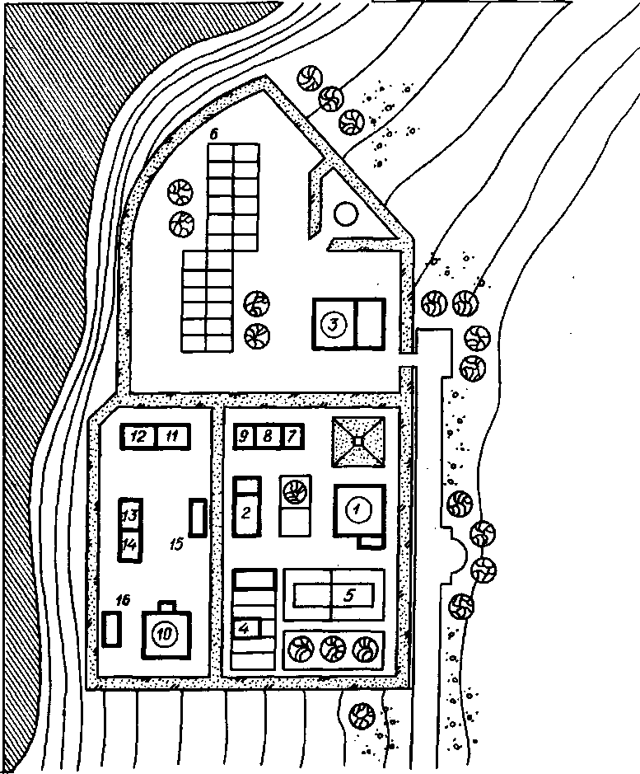

Slide 14
